Slide 1
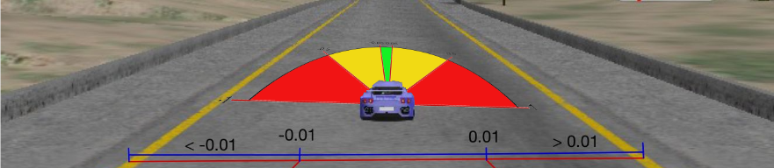
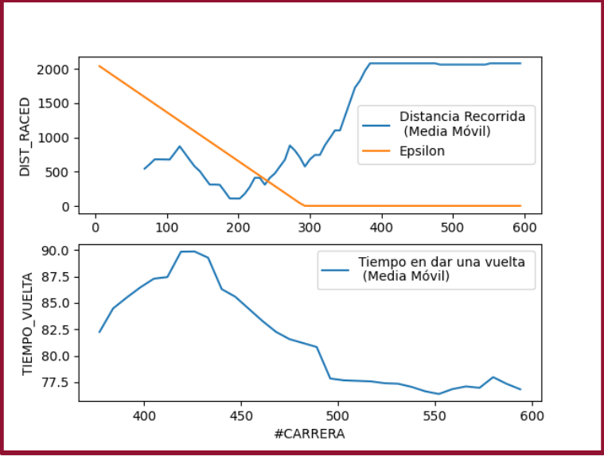
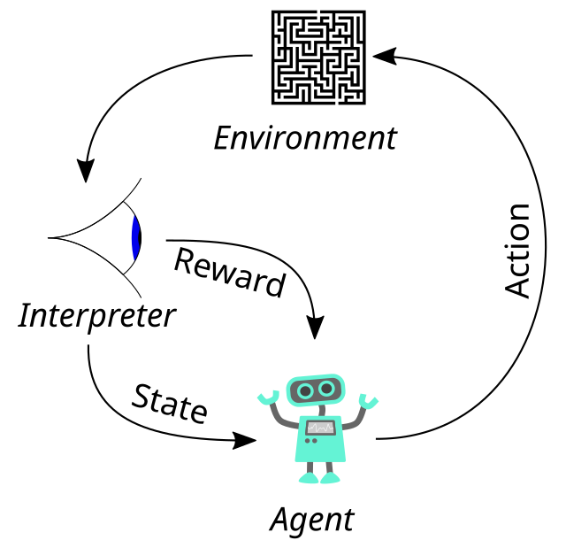
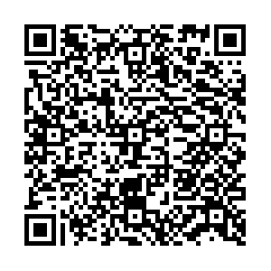


Reinforcement Learning: Cómo los Agentes Autónomos Aprenden a Decidir
Introducción
Tipos de Algoritmos
Aplicaciones
¿Qué es?
Es una técnica de Machine Learning donde un agente aprende a actuar en un entorno interactuando con él.
Aprende por prueba y error, recibiendo recompensas o penalizaciones según sus acciones, con el objetivo de maximizar su recompensa acumulada.
Q-learning: Aprende valores de acción sin modelo del entorno.
SARSA: Similar al Q-learning pero usa la acción realmente tomada.
Deep Q-Learning (DQN): Usa redes neuronales para aprender valores.
Policy Gradient: Aprende políticas directamente, útil en acciones continuas.
Robótica (Boston Dynamics)
Juegos (AlphaGo, ATARI)
Finanzas y trading algorítmico
Logística y planificación de rutas
Conducción autónoma
Sistemas de recomendación (Netflix, YouTube)
Domótica e IoT inteligente
Aprendizaje
Supervisado
Aprendizaje
No Supervisado
Actualización de Q-learning
Caso Práctico. Conducción Autónoma con RL en TORCS.
Aprendizaje
Por Refuerzo
Donde:
Q(s,a): valor actual estimado para el estado s y acción a
R: recompensa recibida
γ: descuento futuro
α: tasa de aprendizaje
Learning | Training | Tags | Goal
Supervisado | Ejemplos y etiquetas | ✅ | Clasificación o Regresión
No supervisado | Sin etiquetas | ❌ | Clustering o Reducir dimensiones
Por refuerzo | Interacción con el entorno | ❌ | Maximizar recompensa
Gráfica de aprendizaje del agente de conducción autónoma en TORCS.
Ventajas y Retos
✅ Aprende por experiencia y se adapta a entornos complejos.
✅ Aplicable donde no se dispone de datos etiquetados.
Elementos Básicos
🤖 Agente: Toma decisiones.
🌍 Entorno: Donde actúa el agente.
📍 Estado: Situación actual del agente.
🎯 Acción: Opción que elige el agente.
⭐ Recompensa: Valor numérico por una acción.
🗒️ Política: Estrategia de acción del agente.
📈Función de valor: Evalúa la calidad de una acción o estado.
❌ Costoso computacionalmente.
❌ Difícil de entrenar en entornos con recompensas escasas.
Un agente de Aprendizaje por Refuerzo entrenado para conducir en el simulador TORCS. Aprende mediante prueba y error a mantenerse en pista, girar y acelerar de forma óptima. Utiliza el algoritmo QLearning.
Trabajo propio: https://github.com/albertofermer/QLearningTorcs
Basado en: Sutton & Barto (2018). Reinforcement Learning: An Introduction.
de

